Slide 1

Núcleo de Apoio à Saúde da Família
Garopaba

Slide 2

O Trabalho
O NASF de Garopaba iniciou suas atividades em 2010 como NASF Estadual e contava com o total de seis profissionais, sendo eles:
02 Educadores físicos
02 Nutricionistas
02 Psicólogos

Slide 3
Em 2013 através de uma re estruturação do seu projeto, o NASF tornou-se Federal. Entre outras questões, um grande benefício desta mudança foi a ampliação da equipe. Que agora se compõem de:
01 Assistente Social
02 Educadores Físicos
02 Fisioterapeutas
01 Fonoaudióloga
02 Nutricionistas
02 Psicólogos

Slide 4

O que funciona, na prática
Grande parte do trabalho realizado no NASF acontece por áreas profissionais. Tais como:
Assistente Social: visitas domiciliares
Educação Física: grupos de atividade física
Fisioterapia: grupos de fisioterapia laboral
Fonoaudióloga: atendimentos domiciliares
Nutrição: palestras educativas
Psicologia: rodas de conversa
Notes:
e cada profissional traz suas opiniões, que são importantes para ajudar a entender o sujeito com alguma demanda de cuidado em saúde, definindo propostas e ações.

Slide 5
Tendo interesse em realizar trabalhos diferenciados a equipe NASF procura sempre novas formas de atuação, tais como:
Programa Anti-Tabagismo;
PSE – Programa Saúde na Escola;
Atenção aos profissionais da Rede;
Com a intenção de realizar atividades que abrangessem todos os profissionais do NASF, está sendo elaborado o Projeto Cuidadores. Também com esse propósito, já iniciamos o Projeto EmagreSER.

Slide 6
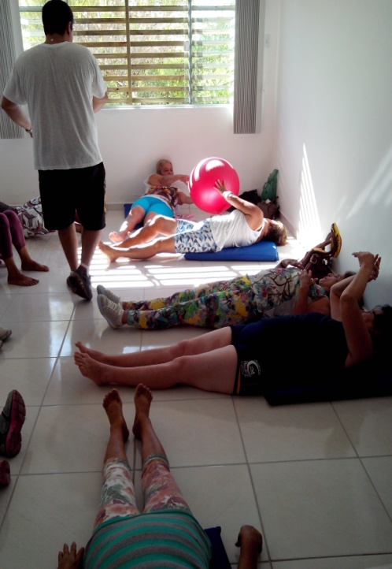
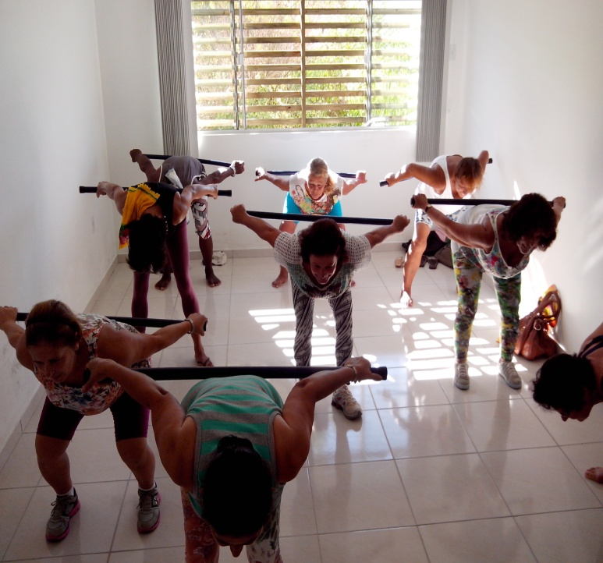
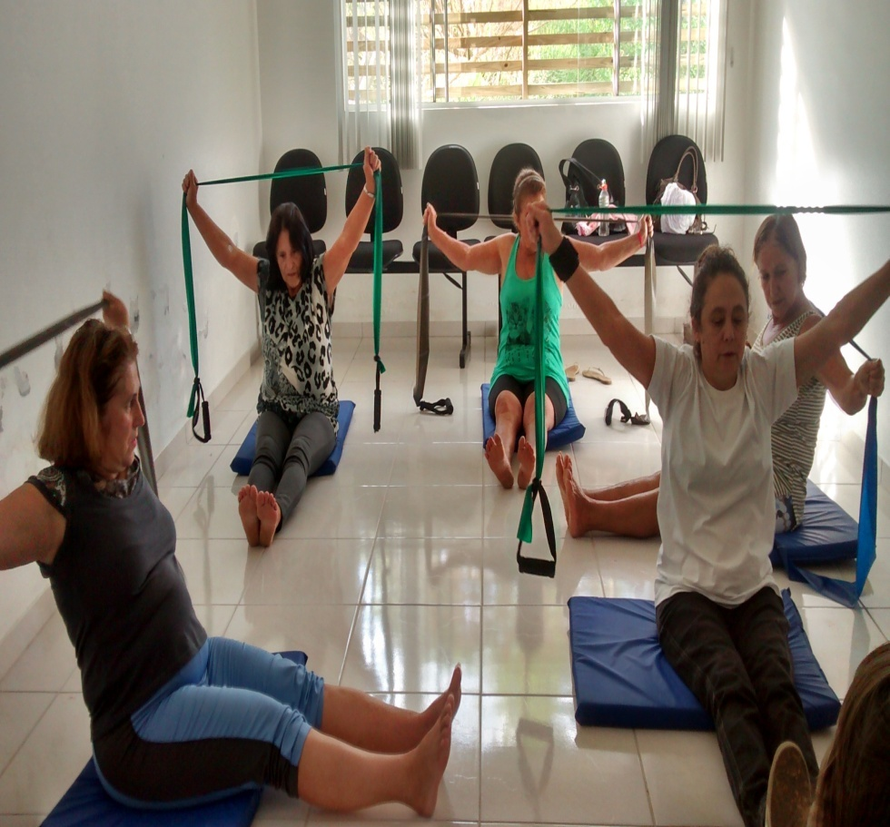
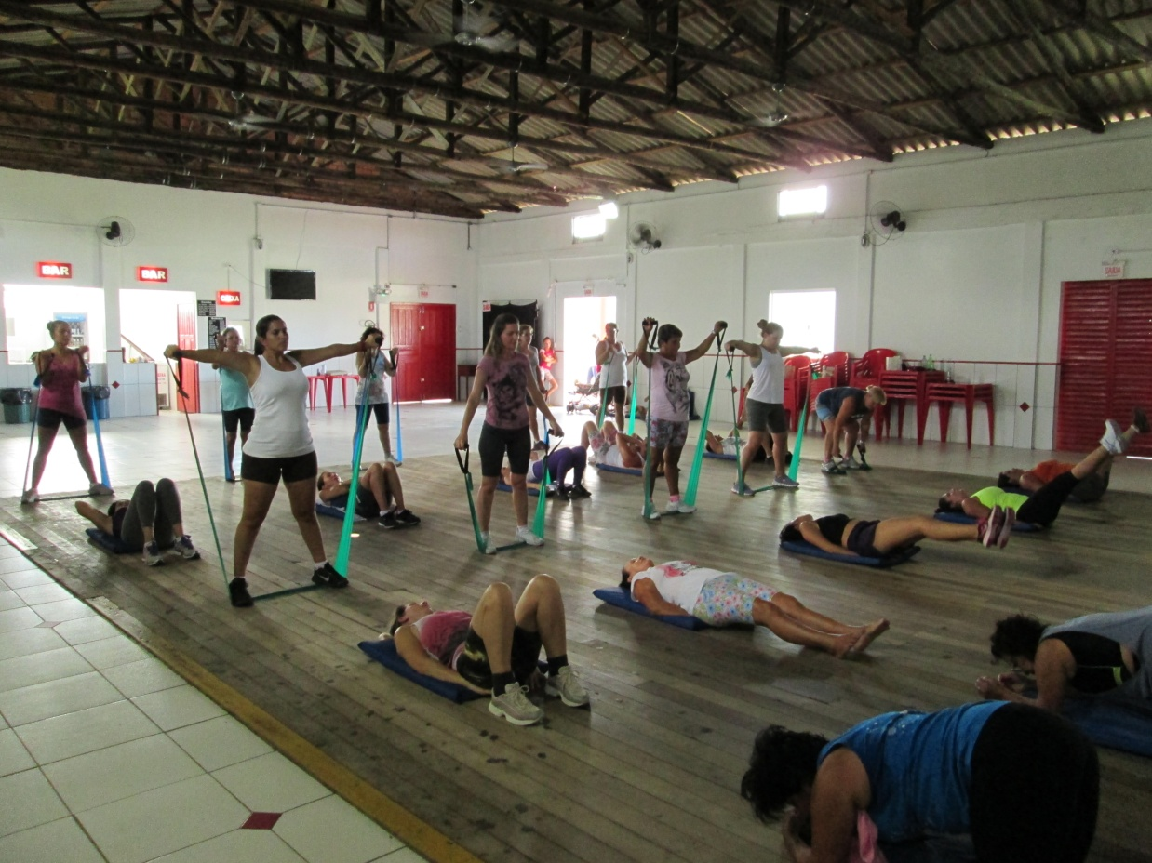
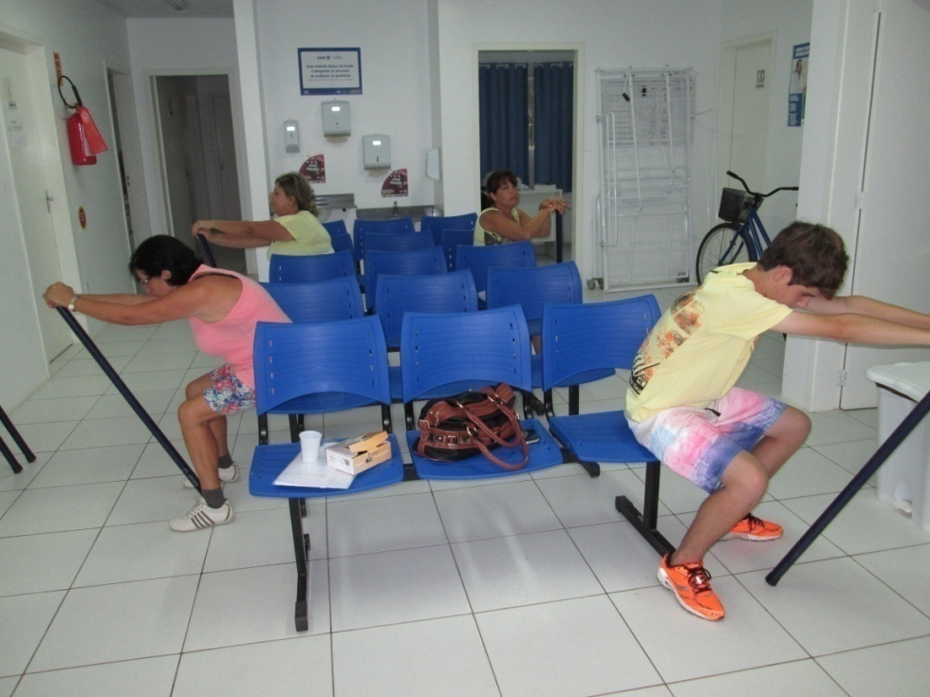

Slide 7
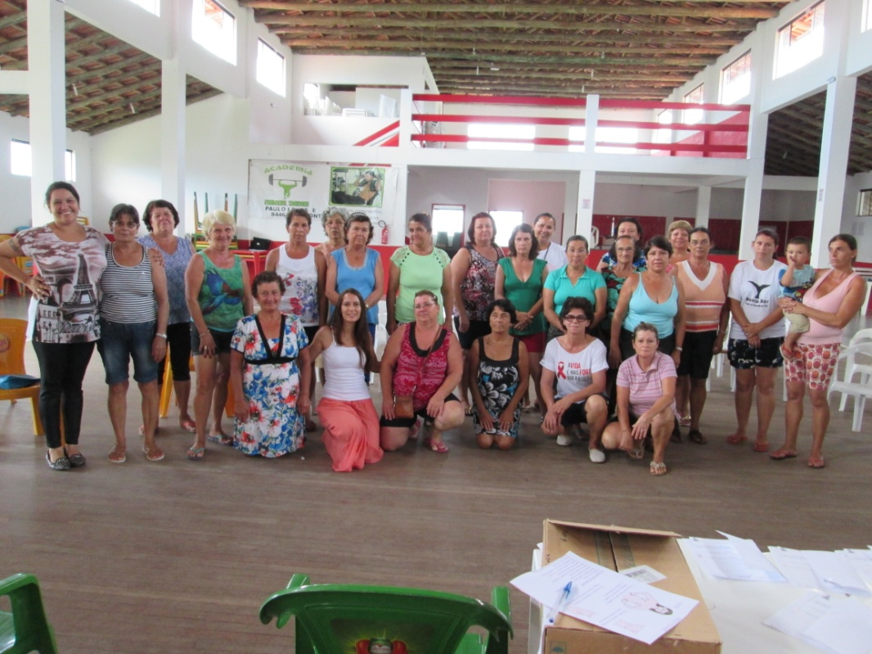
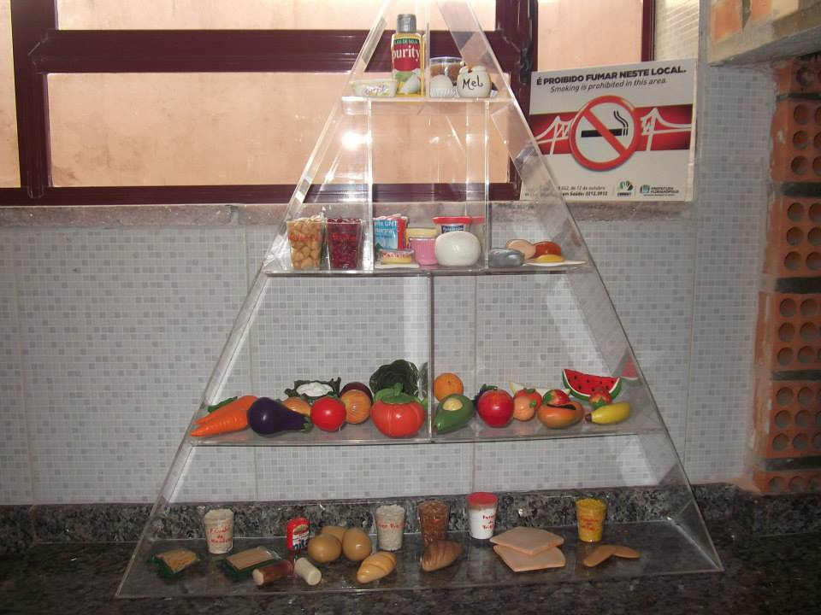
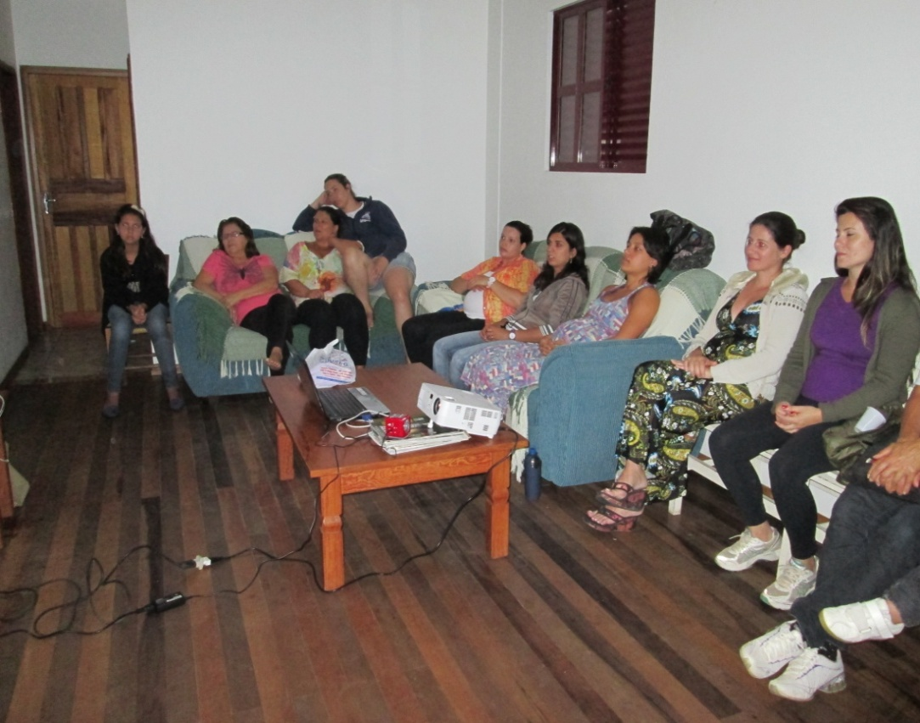
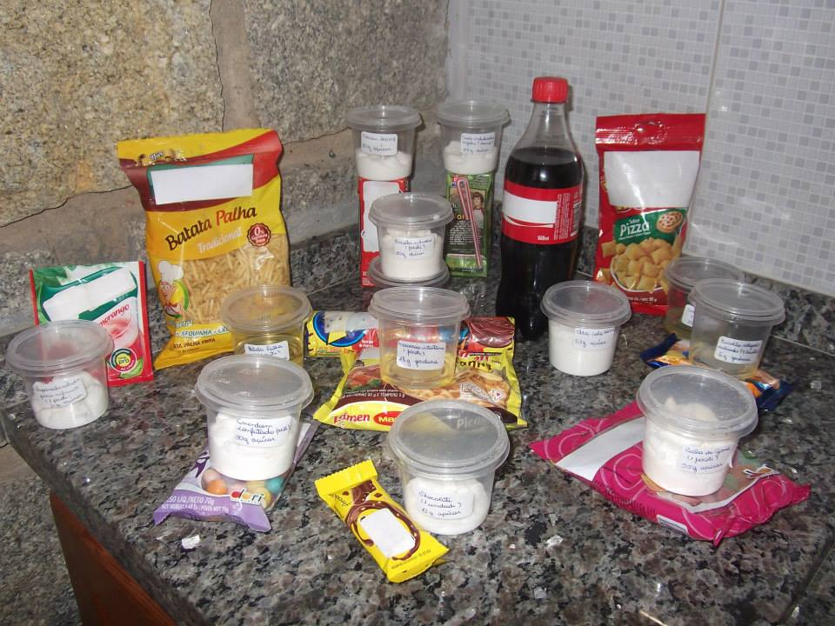

Slide 8
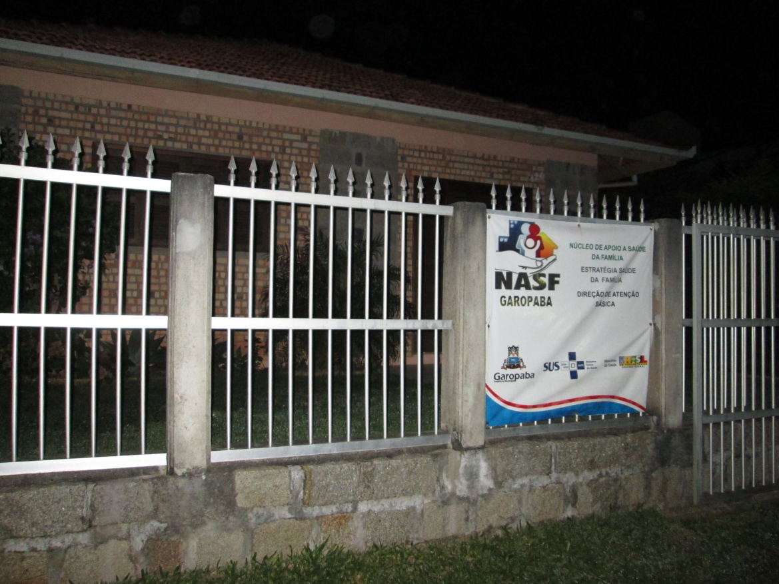
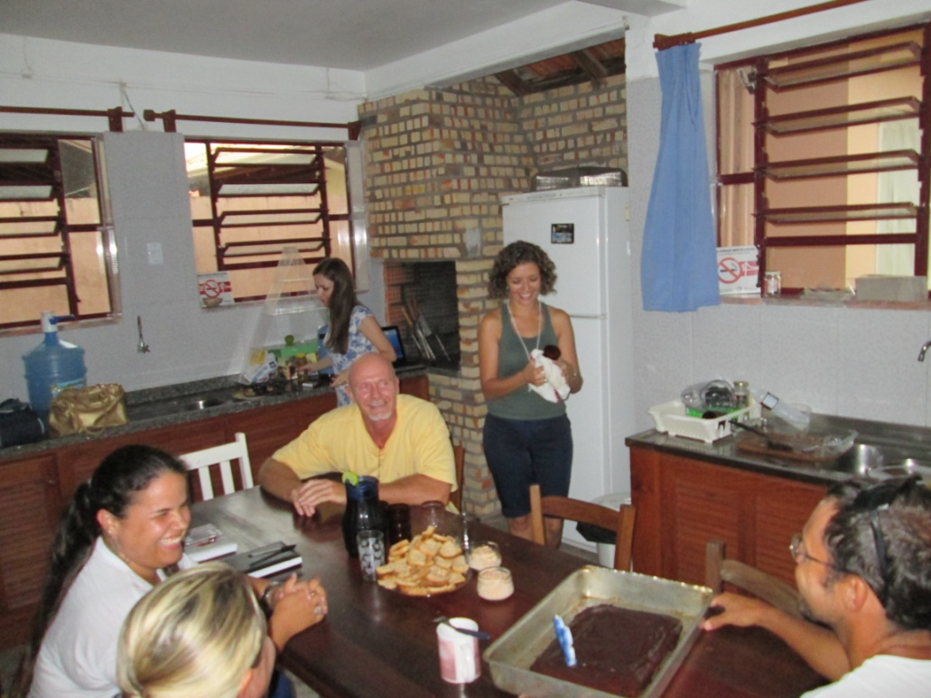
Nem só de trabalho é feito o serviço!

Slide 9
Coordenação Gabriela Rodrigues Pereira
Equipe NASF
Afonso Junior
Bruna Ribeiro
Daniela Souza
Gustavo Misurelli
Isaac Jorge
Inti Alt
Leidiane de Souza
Luciana Veiga
Mirian Breda
Roselaine Pedroso

Slide 10

Estamos à disposição para compartilhamentos! Gratos pela atenção!
Rua Santa Rita, 426
Centro - Garopaba
Fone: (48) 3254.4311
Email: nasf@garopaba.sc.gov.br
https://www.facebook.com/NasfGaropaba?fref=ts

